Slide 1

Registrační číslo projektu: CZ.1.07/1.4.00/21.1689
Název: VY_32_INOVACE_021_ Inovace a zkvalitnění výuky prostřednictvím ICT
Šablona: III/2
Název školy: Základní škola Panenský Týnec
439 05 Panenský Týnec 166
Téma: Vlastnosti živočichů
Ročník: 4.
Autor: Petra Brethová
Datum: 19. 11. 2012

Slide 2
Klíčová slova:
Vlastnosti živočichů
Anotace:
Vlastnosti živočichů, jejich společné znaky s člověkem.

Slide 3
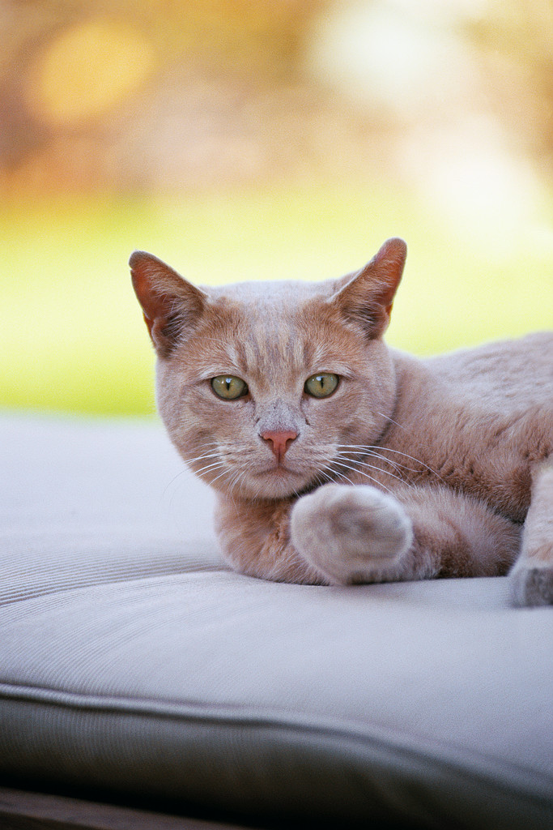
Vlastnosti živočichů
Všichni živočichové včetně člověka mají společné určité znaky:

Slide 4
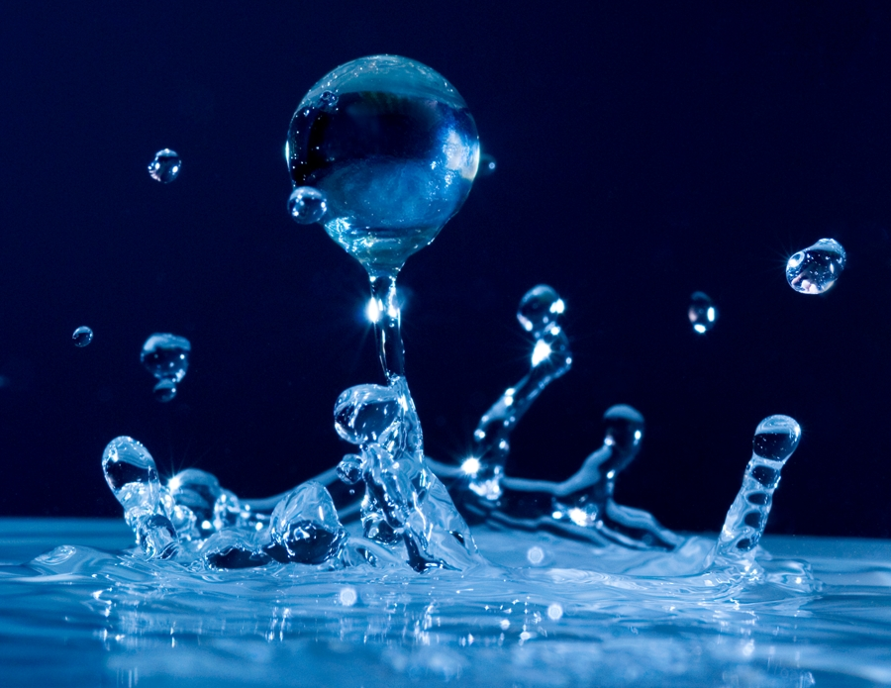
1. Přijímají vodu a potravu

Slide 5
2. Z těla vylučují různé látky
Vodu
Nestrávené zbytky potravy
Oxid uhličitý

Slide 6
3. Dýchají
Vdechují vzduch a spotřebovávají z něj kyslík
Vydechují vzduch obohacený o oxid uhličitý

Slide 7
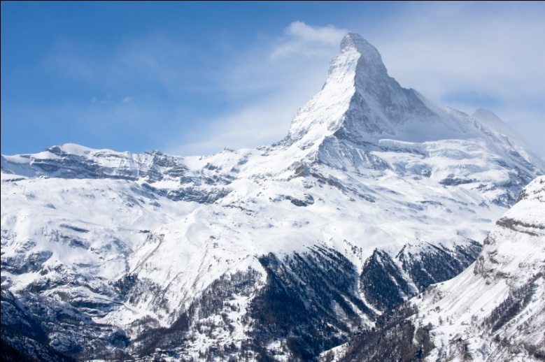
4. Reagují na změny v přírodě

Slide 8
5. Pohybují se z místa na místo

Slide 9
6. Pomocí smyslů přijímají informace o svém okolí
Smysly:
- zrak
- čich
- hmat
- sluch
- chuť

Slide 10
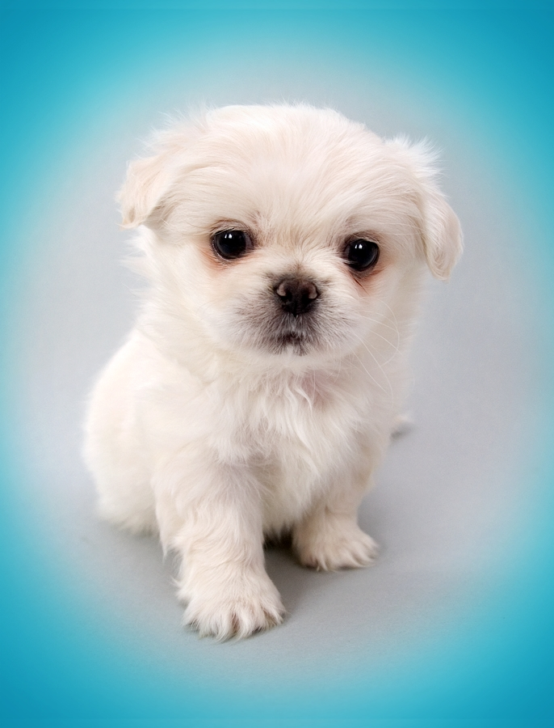
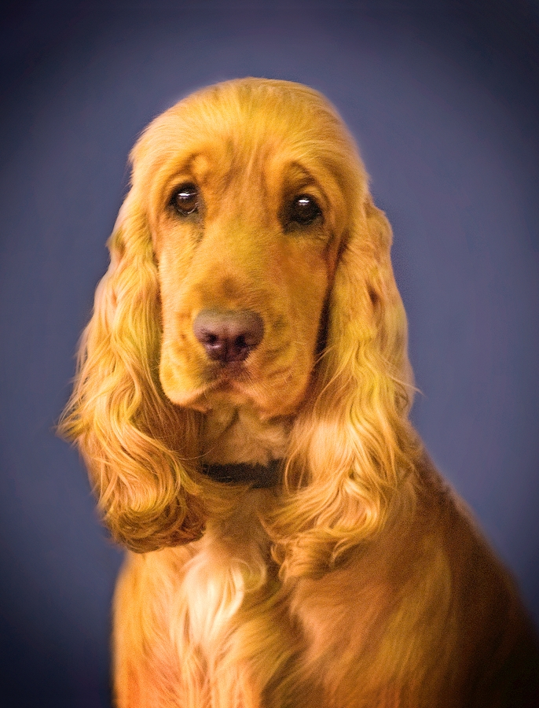
7. Rostou a vyvíjejí se v dospělého jedince

Slide 11
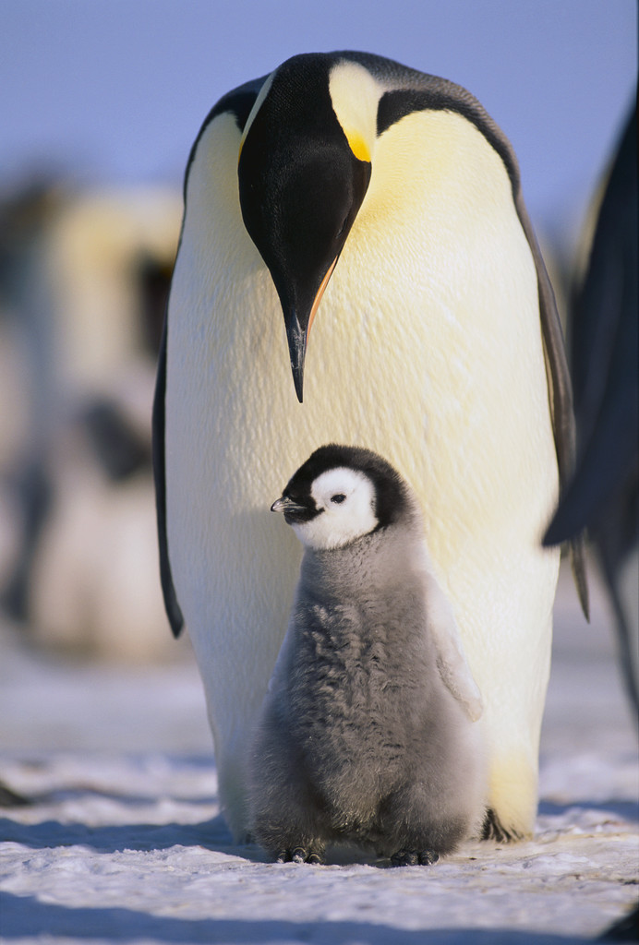
8. Rozmnožují se
Samice některých živočichů rodí živá mláďata
Jiná samice snáší vejce, ze kterých se pak mláďata líhnou

Slide 12
Zdroje:
HTPP://OFFICE.MICROSOFT.COM

